Slide 1

CEL PAIPORTA
ASSEMBLEA
22/10/2025
www.paiportacel.net

Slide 2
ORDRE DEL DIA:
1. Aprovació de l’acta de l’assemblea de octubre de 2024 (adjunta a la convocatòria)
2. Junta directiva de l’associació 2025
3. Estat de comptes
4. Activitat de l’associació des de l’última assemblea
5. El projecte Ausias Marc.
5. El projecte Lluís Vives
6. El projecte INDUSTRIALES VALENCIA
7. Les quotes de socis i sòcies, en relació als projectes en què participen
8. Torn obert de paraula

Slide 3
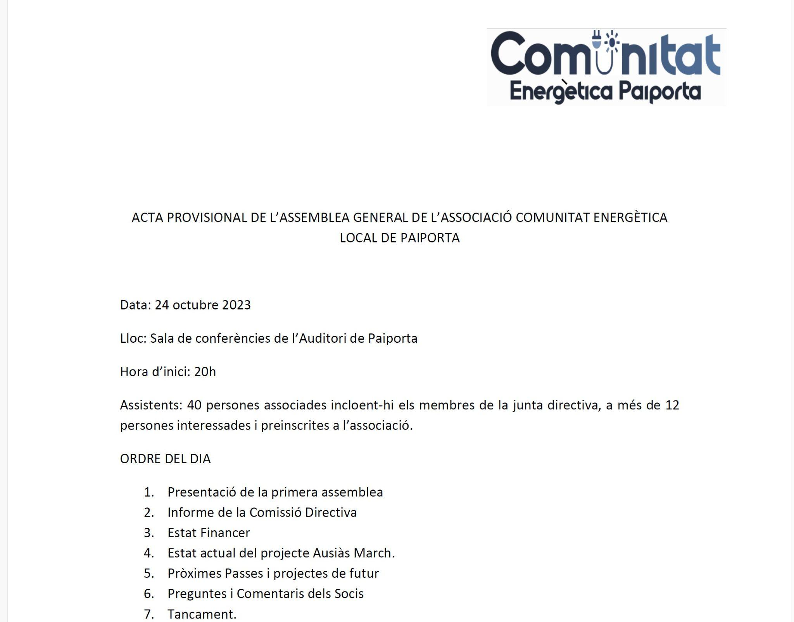
1 APROVACIÓ DE L’ACTA ANTERIOR
Assemblea Octubre 2024

Slide 4


2. JUNTA VIGENT

Slide 5
3. ESTAT FINANCER 2025
EXCEDENT EXERCICI 2024: 4.218’44€
INGRESSOS PER QUOTA ANUAL PROSSUMIDOR
DE CEIP LLUÍS VIVES:
68 SOCIS PROSUMIDORS de la instal·lació.
(40 DE DRETS I 10 DE SOCI, 50€). 3.400€
DESPESES per ALLOTJAMENT WEB 2025,
CERTIFICATS DIGITALS ASSEGURANCES
DE RESPONSABILITAT SOCIAL (PENDENT PRESSUPOSTOS),
I ALTRES ORDINARIS. 112.65€
HAVER 7.505.79€

Slide 6
PUNT 3
ESTAT FINANCER. PRESSUPOST 2026
INGRESSOS:
ALTES NOUS SOCIS: (20 PERSONES PER 10€/ANY). 200€
PROPOSTA PENDENT D’APROVACIÓ DE COBRAR AL 2026* (TOTS, A DESENVOLUPAR AL PUNT 7):
AUSIÀS MARCH → 80 (socis prosumidors x 50€)= 4.000€
LLUIS VIVES → 70 (socis x 10€)= 700€.
TOTAL INGRESSOS: 4.900€.
DESPESES:
ALLOTJAMENT WEB: 150€
ASEGURANÇA RESP. CIVIL: 400€
ROLL UP: 100€
TOTAL DESPESES: 650€
TOTAL PRESSUPOST: REMANENT CAIXA 7505.79 + INGRESSOS 4.900€ - DESPESES 650€:
11.755.79€

Slide 7
PUNT 3
ACTIVITAT DE L’ASSOCIACIÓ DES DE L’ÚLTIMA ASSEMBLEA
1 contracte INDUS V / CEL PAIPORTA per a la instal·lació plaques polígon
2 Signatura del conveni CEL PAIPORTA / Ajuntament P. per al repartiment Kw a soci@s de l’associació instal·lació Lluís Vives
3 posada en marxa de la producció de la instal·lació Ausiàs Marc i seguiment
4 Incorporació del CEL Paiporta a l’associació energètica solidària, de Sàpiens i revisió de la instal·lació INDUS V
5 Signatura de nous prossumidors de secció Lluís Vives

Slide 8
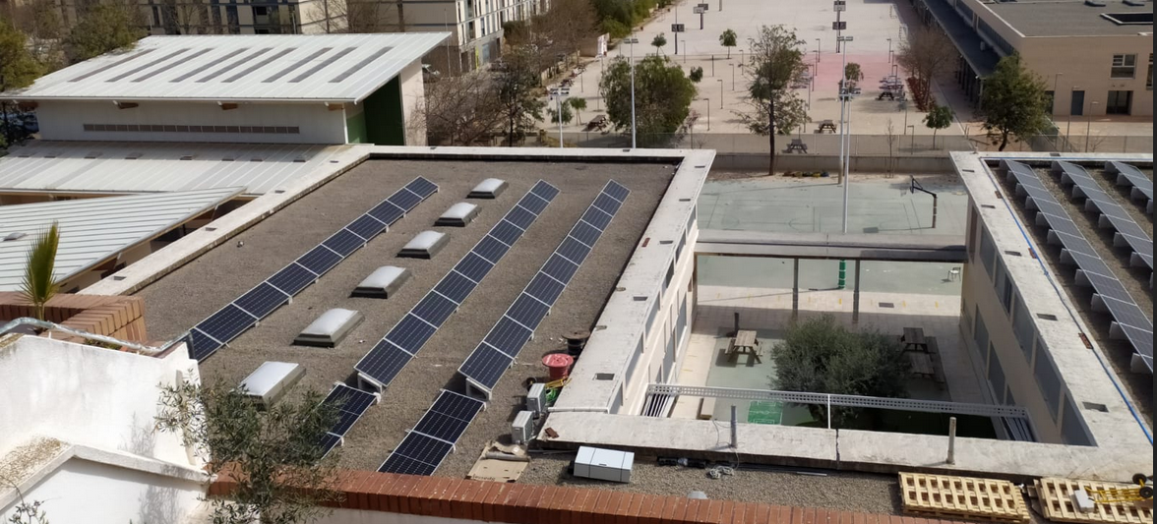
PUNT 4
EL PROJECTE AL CEIP AUSIÀS MARC

Slide 9
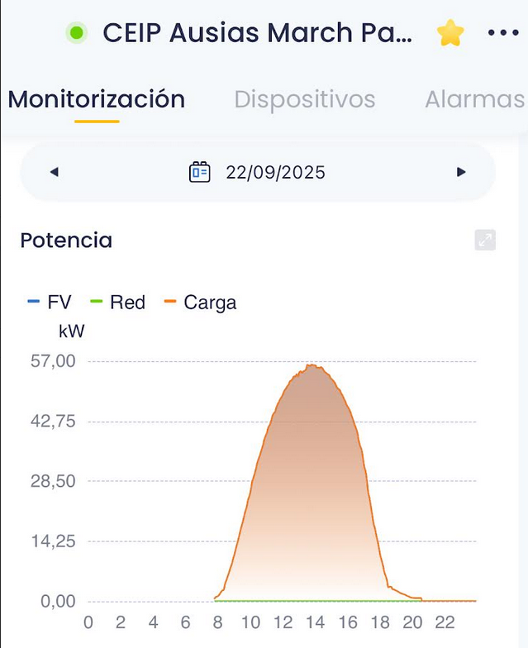
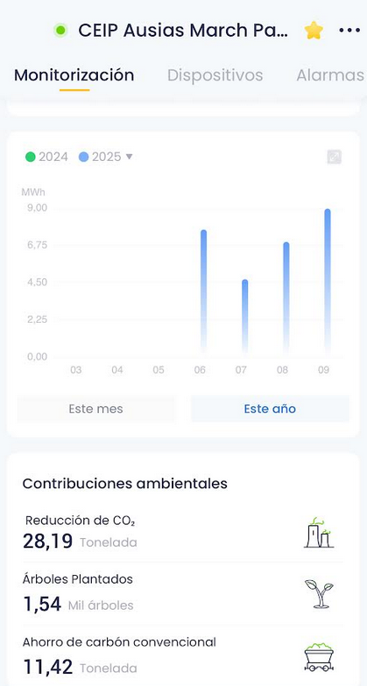

Notes:
hablar de la web 650

Slide 10
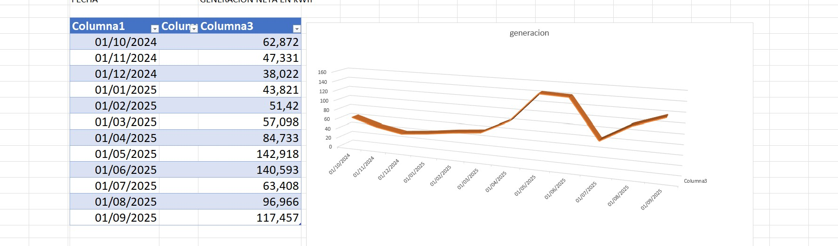
Generació neta planta Ausiàs Marc 2024-2025

Slide 11
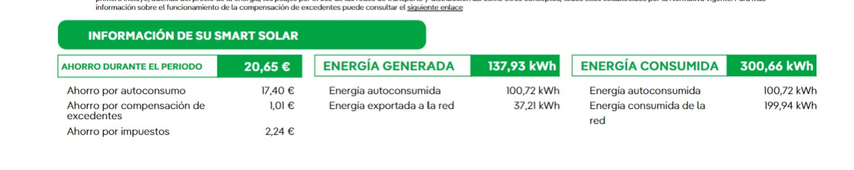
Com calcular la resta de quilovats (Kw) entre els consumits i autoconsumits

Slide 12
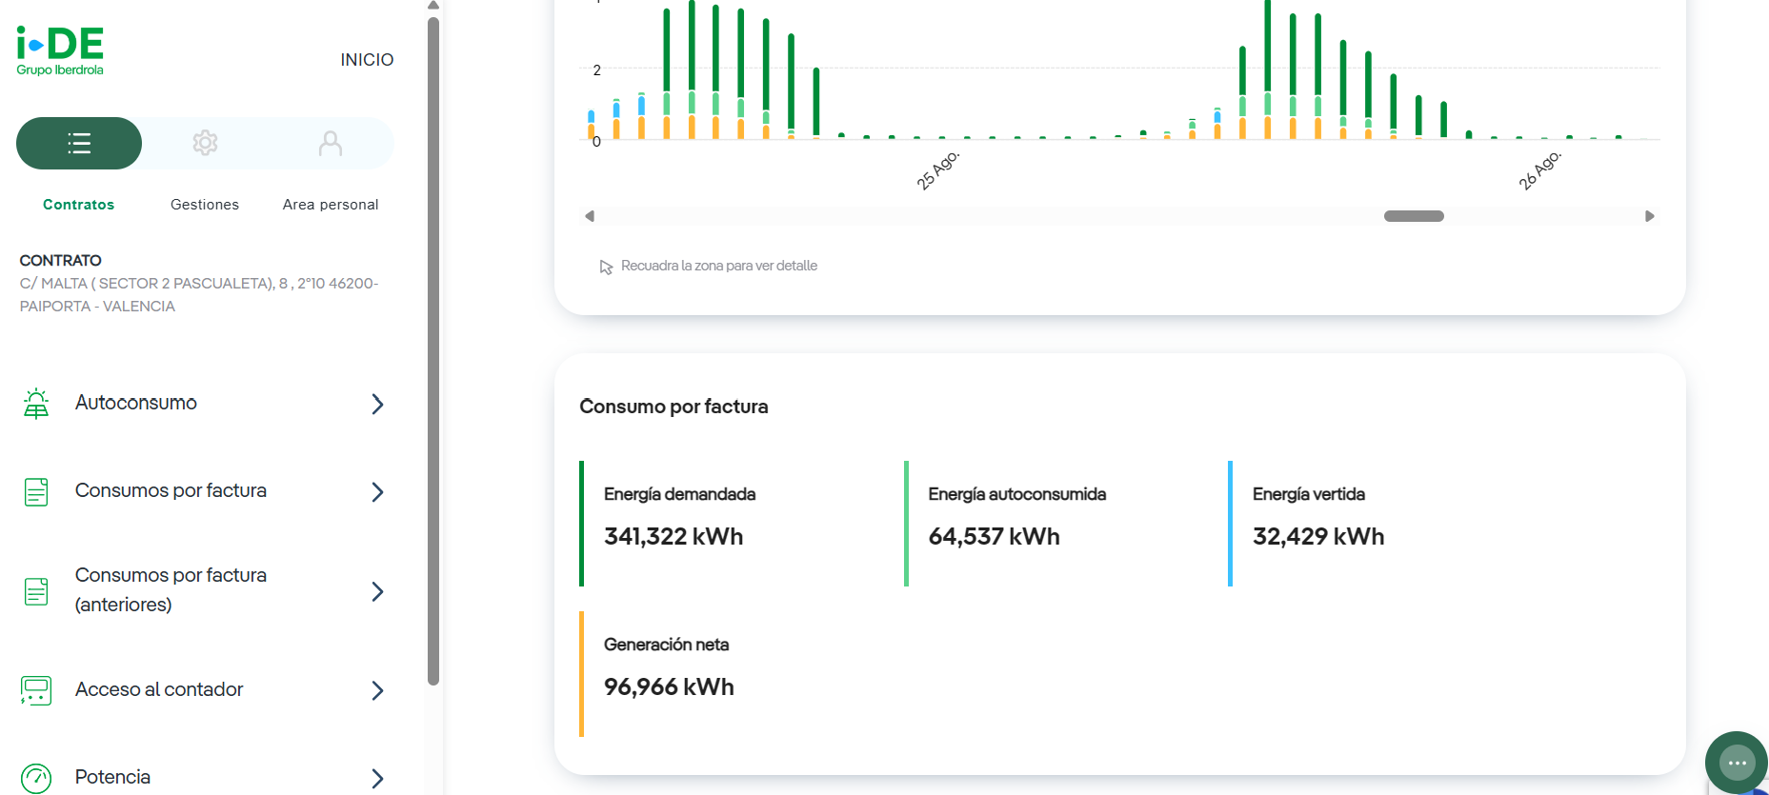
I-DE.es
Consums per factura: punxa i sabràs l’energia generada en el mes de facturació

Slide 13
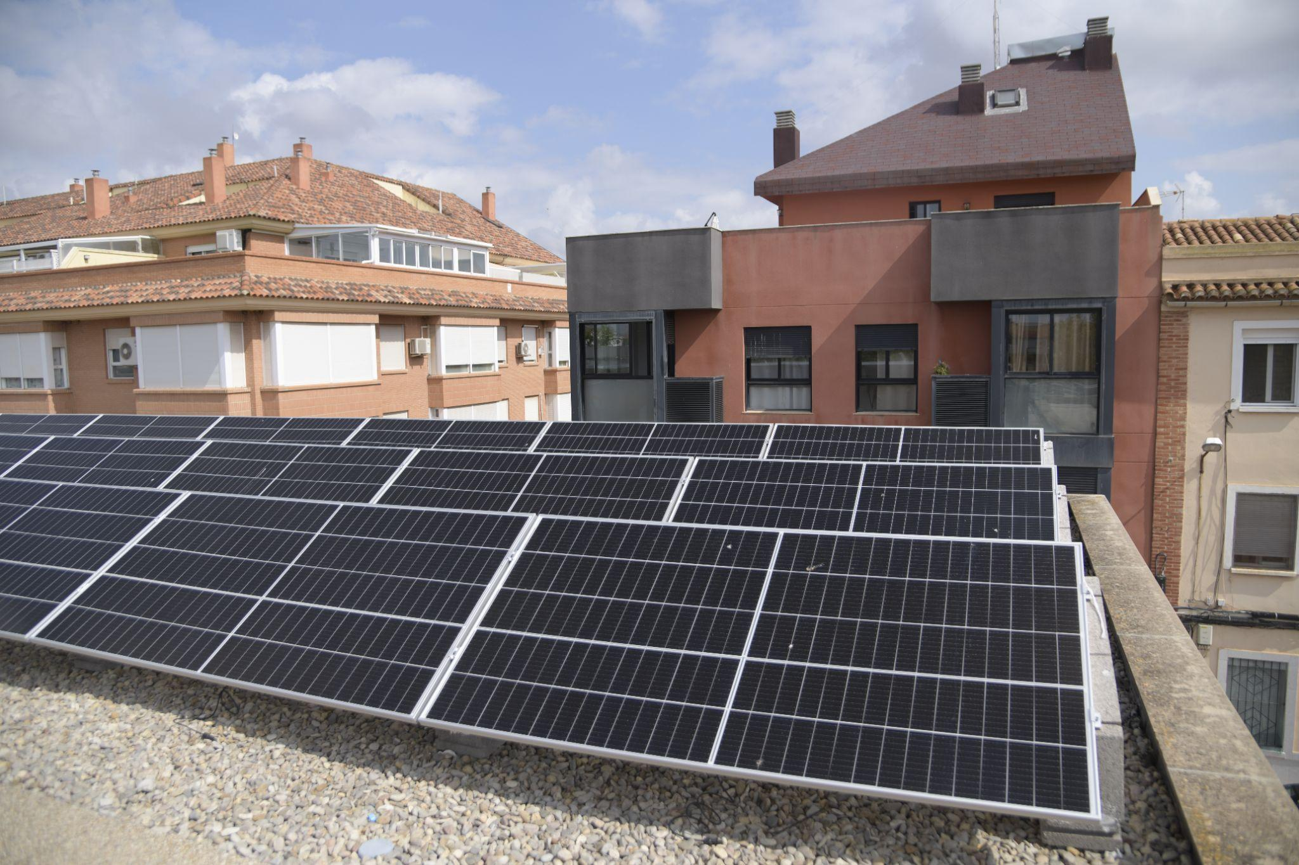
PUNT 5
EL SOSTRE DEL CEIP LLUÍS VIVES

Slide 14
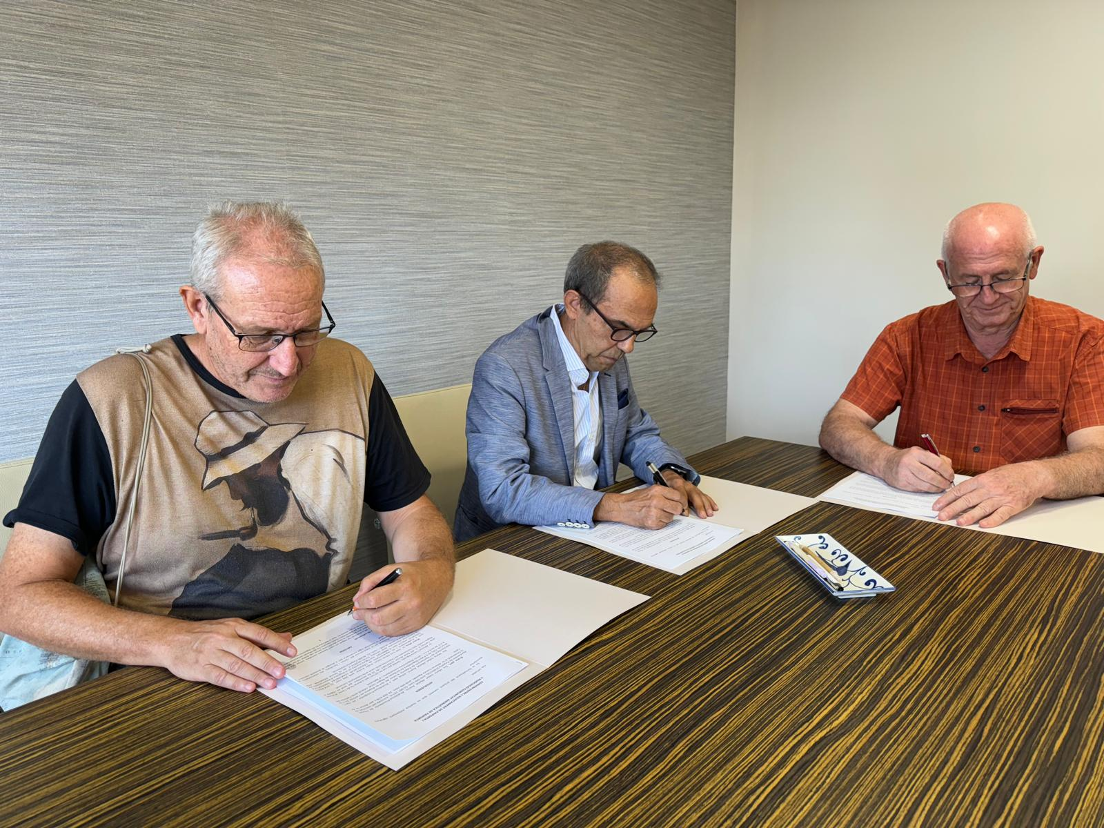
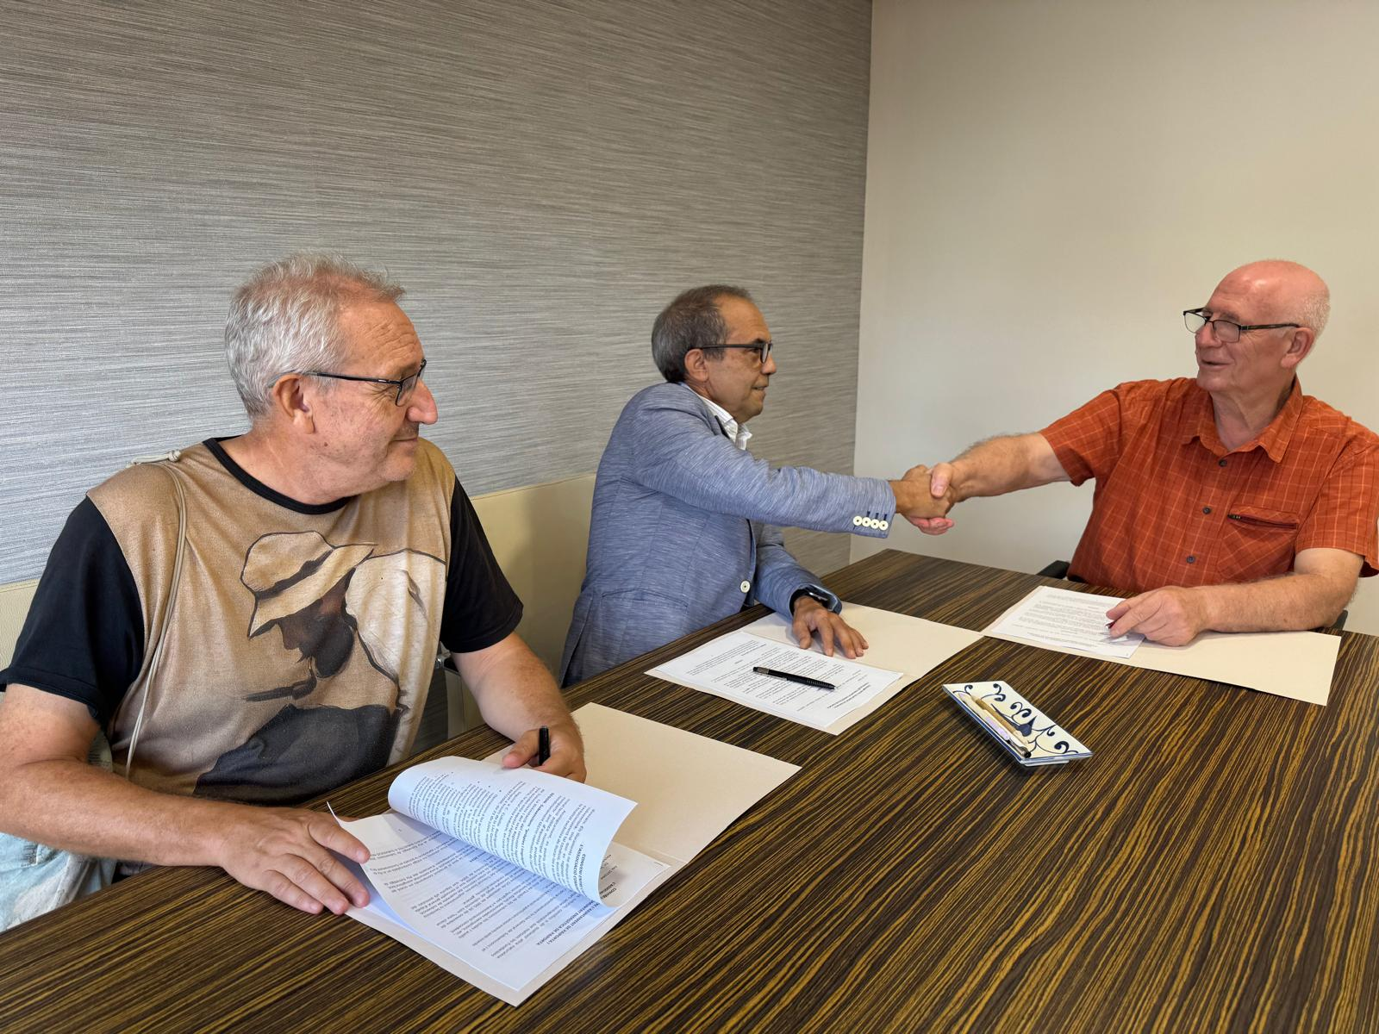
6
Conveni Lluís Vives signat el 20/09/2024

Slide 15
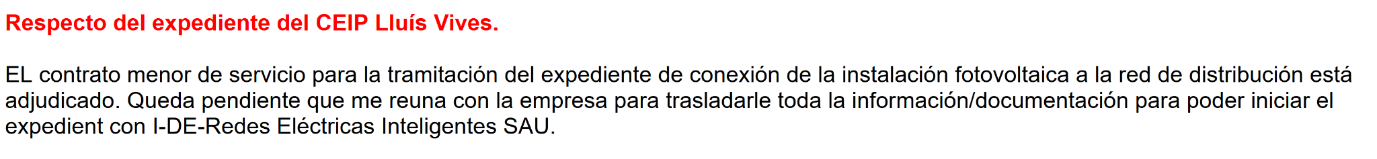
Tramitacióó del G.E.A (Gestió d’ expedients d’autoconsum) LLUÍS VIVES
NO l’executa l’enginyer. Serà una empresa

Slide 16
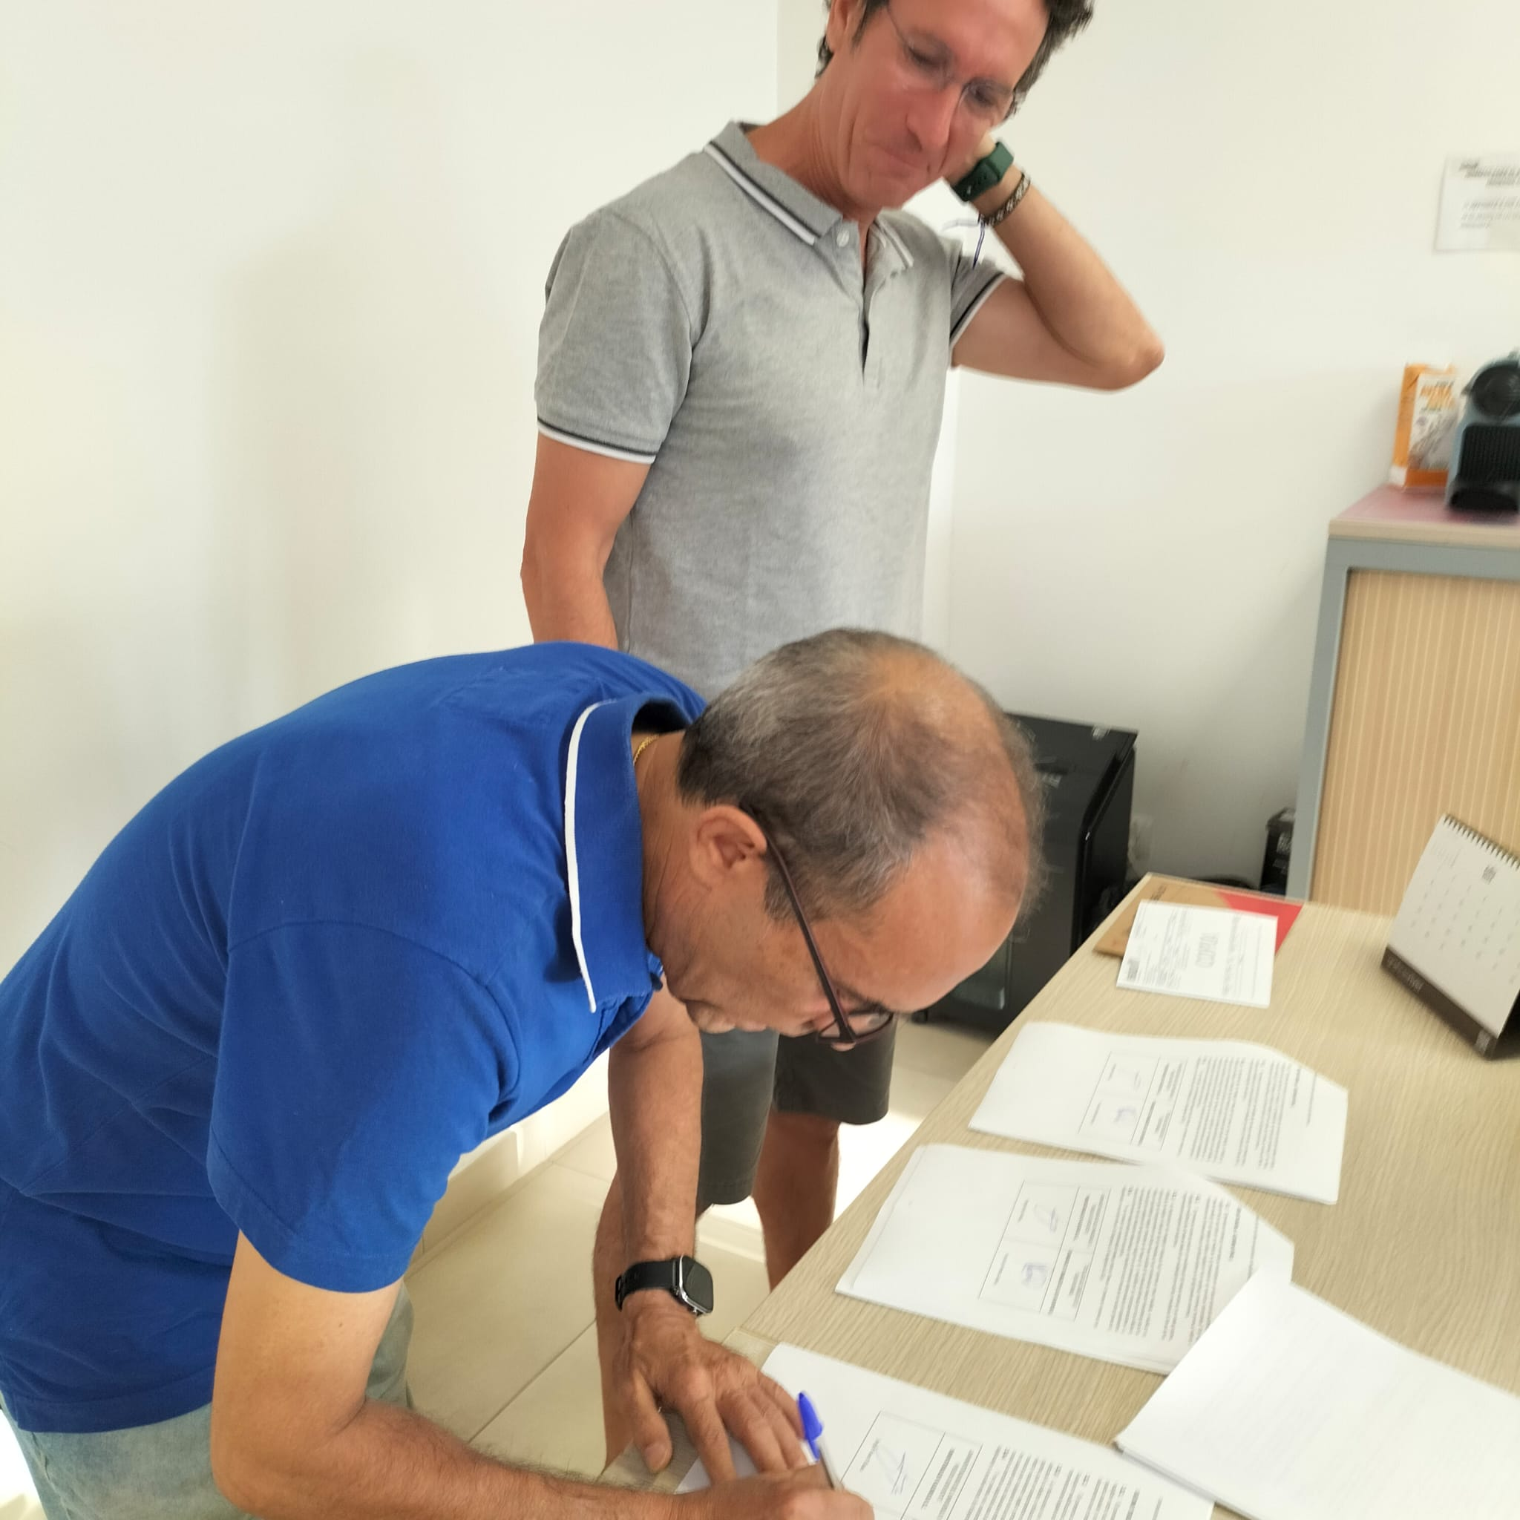
PUNT 6
PROJECTE 3 INDUS-V
Firma cessió de coberta
INDUSTRIALES VALENCIA S.L

Slide 17
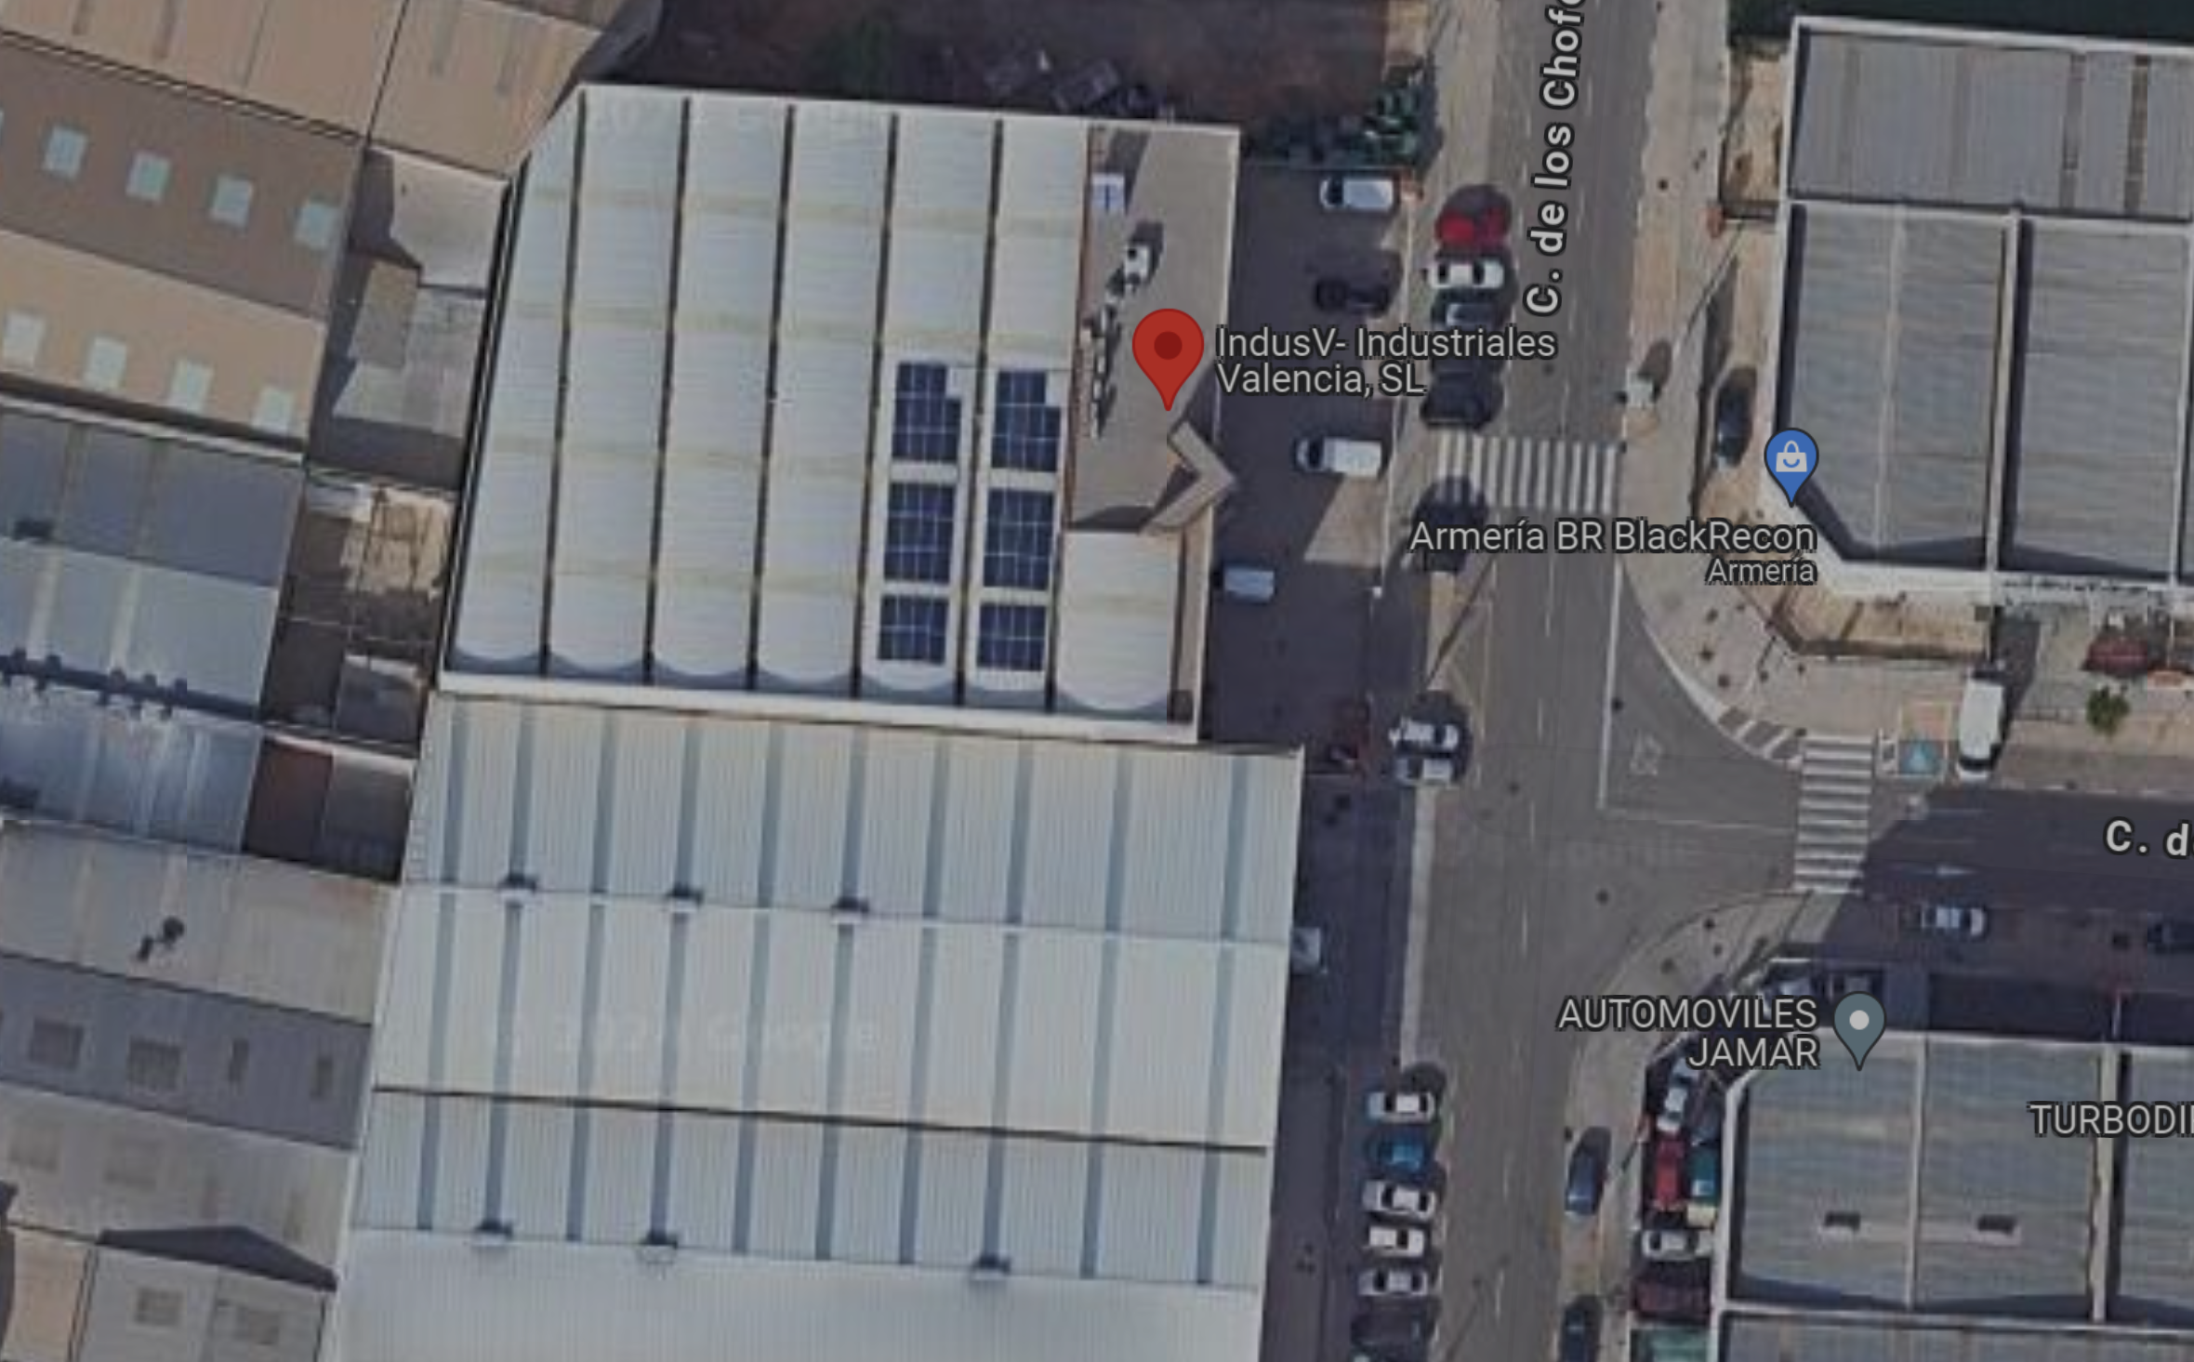
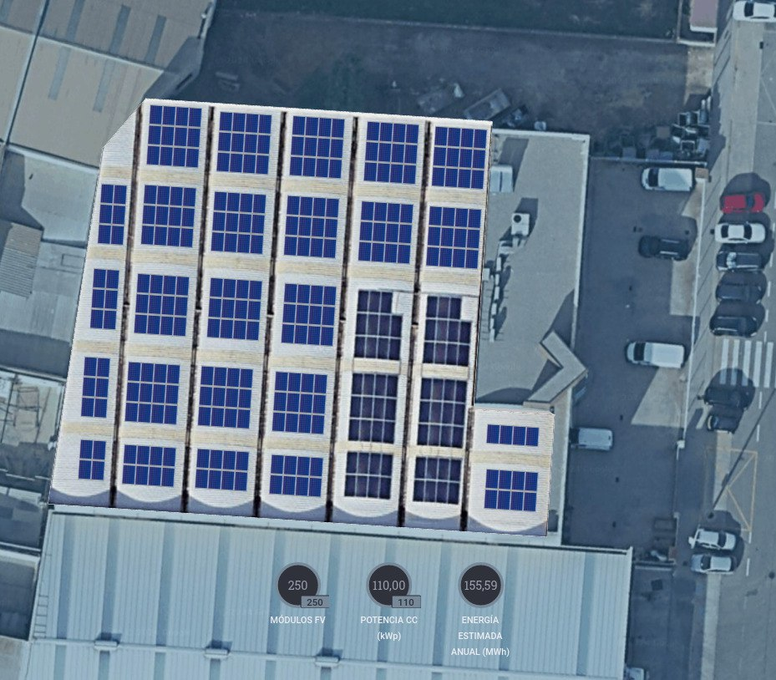
SIMULACIÓ DE LA INSTAL·LACIÓ
INDUS V

Slide 18

Cedim el 60% de la nau INDUS-V a favor de:

Slide 19
Dels 100Kw de la instal·lació:
-10% per a l’empresa INDUS V
-36% per a socis CEL PAIPORTA inversors
-54% gestionats per la Comunitat Energètica solidària (CES)
del CES (54%):
mínim 10Kw per a socis nostres que complisquen els requisits següents:

Slide 20
BENEFICIARIS 1:
30 famílies afectades per la DANA, en estat de vulnerabilitat
2Kw gratis durant 1 any prorrogable a 2

Slide 21
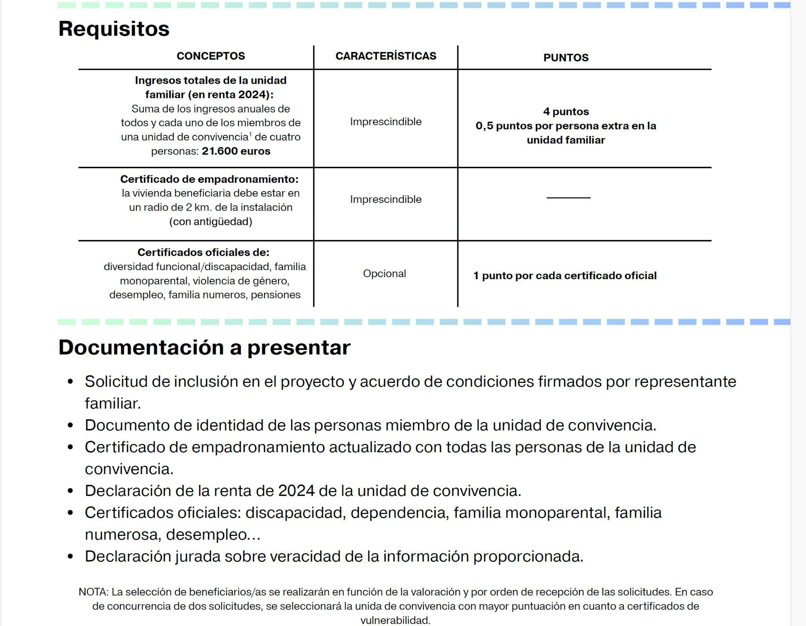
Notes:
ACÍ CALDRIA ESCRIURE-HO. jO NO CONSEGUISC VORE EL CONTINGUTS.

Slide 22
BENEFICIARIS 2: SOCIS CEL PAIPORTA INVERSORS
Instal·lació total = 100Kwp
cessió CESolidaria = 60Kwp cessió(10%) -6Kwp per a IndusV
CEL Paiporta = 40Kwp cesión(10%) -4Kwp per a Indus V
Total 36Kwp per a soci@s inversors del CEL Paiporta
A tots els efectes assumim despeses d’instal·lació de 40Kw:
40kw x 550€ = 22.000€ / 36 participacions de socis = 612€ per 1 Kw +manteniment
Manteniment i assegurança de la instal·lació 3€/mes/kw = 36€ año/kw
40kw x 36€ = 1.440€ anual manteniment
1.440€ : 36 participacions socis = 40€ anuals
TOTAL 1 KW = 612 + 40 = 652€ per cada Kw de participació el primer any
La resta, fins a l'acabament del conveni amb INDUS V (mínim 15 anys + 5) 40€/any

Slide 23


COMPARATIVA AMB ALTRES INSTAL·LACIONS DEL VOLTANT
1.350€ per 1 Kwh
1.200€ per 1 Kwh

Slide 24
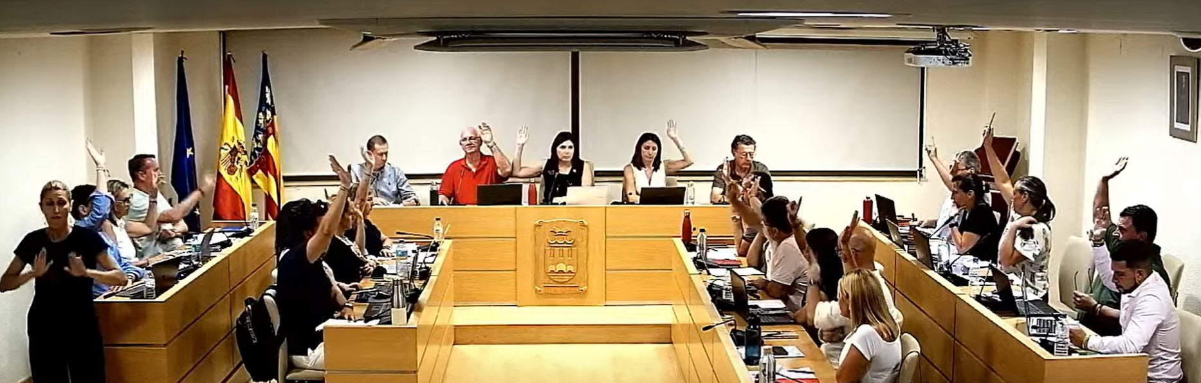
Aprovada per unanimitat en el ple de l’Ajuntament la reducció de l'IBI per a inversions de particulars en inst. fotovoltaiques comunitàries en els polígons de Paiporta
ALTRES BENEFICIS

Slide 25
PUNT 7
Les quotes de socis i sòcies, en relació als projectes en què participen:
SOCI/A sense participació en instal·lació: 10€ anuals
SOCI/A amb participació instal·lació de l’Ajuntament 50€ anuals per soci prossumidor a comptar des d’un any sencer de producció d’energia.
SOCI/A inversor/a amb participacions de la instal·lació INDUS-V . : 652€ per cada Kw de què vulga disposar amb un límit de 2Kw.
ES PASSARÀ LA PRÒXIMA QUOTA EL JUNY DE 2026

Slide 26

PUNT 9
PREGUNTES DE LES PERSONES ASSISTENTS I SÒCIES

Slide 27
GRÀCIES. FEU-VOS-EN SOCI@S!
Si teniu alguna qüestió:
info@paiportacel.net
Paiportacel.net

Slide 28
DES DE L’ÀMBIT LOCAL, A PAIPORTA, SEGUIREM CONSTRUINT UN PLANETA MÉS NET.

